Slide 1
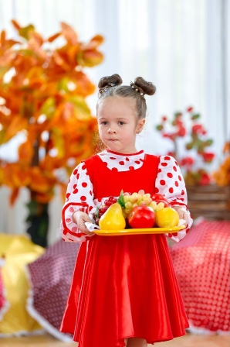
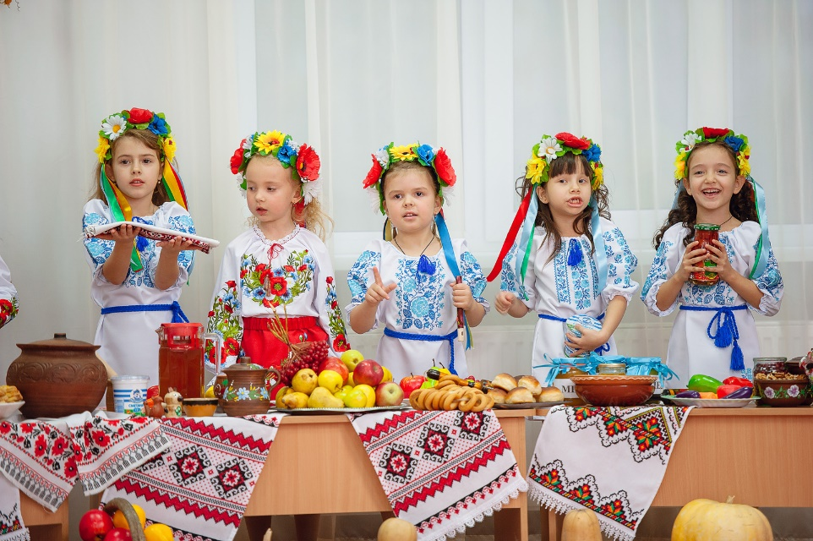
ОДЕСЬКИЙ
ДОШКІЛЬНИЙ НАВЧАЛЬНИЙ ЗАКЛАД «ЯСЛА-САДОК» № 45 ОДЕСЬКОЇ МІСЬКОЇ РАДИ ОДЕСЬКОЇ ОБЛАСТІ
“ДИТИНА”- це неповторний витвір мистецтва, який можна поповнювати найяскравішими кольорами.
ЛЮБОВ, УВАГА, ТЕРПІННЯ – три основні складові успішного виховання!

Slide 2
СЕМІНАР ДЛЯ МЕТОДИСТІВ з питань дошкільної освіти «Школа відповідального батьківства. Передшкільне дитинство: виклики та завдання для батьків»

Slide 3
Стан здоров'я та фізичний розвиток
Рівень розвитку пізнавальної активності
Розумові і моральні здібності
Сформованість творчої уяви
Розвиток комунікативних умінь

Slide 4
ГОТОВНІСТЬ ДО ШКОЛИ
Мотиваційна готовність
Емоційно-вольова готовність
Розумова готовність

Slide 5
ВІДМІННОСТІ ДВОХ СИСТЕМ
Заклад дошкільної освіти
Побутовий комфорт
Неформальне спілкування з дорослими
Заклад загальної середньої освіти
Засвоєння знань
Рольові позиції вчителя і учня

Slide 6
РОЗВИТОК ОСОБИСТОСТІ
АДАПТАЦІЯ
ІНДИВІДУАЛІЗАЦІЯ
ІНТЕГРАЦІЯ

Slide 7
РОЛЬОВІ ФУНКЦІЇ
ВИХОВАТЕЛЬ
ВЧИТЕЛЬ
НАСТУПНІСТЬ

Slide 8
НАСТУПНІСТЬ ОСВІТНЬОГО ПРОЦЕСУ
ОРГАНІЗАЦІЙНО-ПЕДАГОГІЧНІ УМОВИ
БЕЗПЕРЕРВНІСТЬ
ЦІЛІСНІСТЬ
НАСТУПНІСТЬ ОСВІТНЬОГО ПРОЦЕСУ
ЦІЛЬОВА НАСТУПНІСТЬ
ЗМІСТОВНА НАСТУПНІСТЬ
СИСТЕМНІСТЬ
ТЕХНОЛОГІЧНА НАСТУПНІСТЬ
ПСИХОЛОГІЧНА НАСТУПНІСТЬ
УПРАВЛІНСЬКА НАСТУПНІСТЬ

Slide 9
ЦІЛІСНА СИСТЕМА БЕЗПЕРЕРВНОЇ ОСВІТИ
ВРАХУВАННЯ ЗДІБНОСТЕЙ ДІТЕЙ
РІШЕННЯ ПРОБЛЕМ НАСТУПНОСТІ

